Slide 1
التشخيص الباكر لالتهاب البنكرياس المزمن
د .مازن بطاح

Slide 2
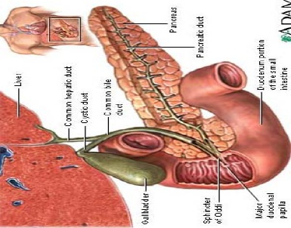
تعريف
التهاب البنكرياس المزمن هو حالة التهابية تؤدي الى تغيرات متطورة و غير عكوسة في البنكرياس ( التاب , نخر , تليف ) و التي في النهاية تؤدي الى قصور داخلي و خارجي

Slide 3
يصنف التهاب البنكرياس المزمن الى أربع مجموعات اعتماداً على الصفات الشكلية و المورفولوجية و البيولوجية
CP ذو المنشأ الحصوي ( التكلسي )
تليف غير منتظم للبنكرياس
حصيات , سدادات بروتينية , داخل الأقنية
معظم CP ينتمي لهذه المجموعة والسبب المؤدي لها هو الكحول
CP الانسدادي
يظهر تغيرات غدية تضم
تليف ثابت
توسع أقنية
ضمور عنبات
الاسباب الشائعة ( الاورام داخل القناة , التضيقات الحميدة )

Slide 4
CP الالتهابي
ارتشاح الخلايا وحيدة النوى
تخرب الانسجة و تليف و ضمور
الاضطرابات المرافقة ( أمراض المناعة الذاتية , PBc
تليف البنكرياس اللاعرضي
تليف منتشر حول الفصيصات كما في CP الغامض الشيخي

Slide 5
ماهو السبب الاكثر شيوعاً لـــ CP عند البالغين
الكحولية المزمنة الأكثر شيوعاً في المجتمعات الغربية و تشكل حوالي 70 – 80 %
خطر و تطور CP يتعلق بفترة و كمية تناول الكحول وليس لنوع الكحول
أسباب أخرى لالتهاب البنكرياس المزمن
الوراثية ( التهاب البنكرياس الوراثي , CF)
الانسدادي ( أورام خبيثة , تضيقات حميدة )
المداري
الاستقلابي ( فرط كالسيوم , فرط TG )
الغامض
المناعي الذاتي

Slide 6
الأعراض
الالم البطني
أكثر الأعراض شيوعاً 50 – 100 %من المرضى
( شرسوفي , مبهم , كليل , ينتشر للظهر , يتحسن بالانحناء للأمام , و يسوء بالطعام )
غثيان و اقياء
نقص وزن
الاسهال الدهني , ويحدث في المراحل المتأخرة
الداء السكري ,
ويحدث في المراحل المتأخرة
يختلف عن النمط 1 بندرة حدوث الحماض و الاعتلال الكلوي

Slide 7
التشخيص
قياس الوظيفة الخارجية للبنكرياس
إختبار التنبيه بالسكريتين مع أو بدون اشراكه باعطاء CCK
يعتبر هذا الاجراء غازي حيث يحتاج لقثطرة العفج لجمع المفرزات
حساسيته 75 _ 95 %
حيث يتم قياس البيكربونات
أقل من 50 مل مكافئ ... يتوافق مع CP
من 50 – 75 يكون التشخيص غير محدد
أكثر من 75 طبيعي
له ايجابية كاذبة في ( التشمع , الداء السكري البدئي , قطع المعدة , بيلوروث 2 , الزلاقي , طور الشفاء بعد AP )

Slide 8
قياس مستوى التريبسينوجين
حيث يكون أقل من 20 نانو . غرام /مل
قياس مستوى الكيموتربسين البرازي

Slide 9
التشخيص الشعاعي
صورة البطن البسيطة
تكلسات موضعة أو منتشرة
تشاهد بنسبة 30 – 40 %
تحدث بشكل متأخر ربما 5- 20 سنة
أشيع ماتكون بالكحولي
وبشكل متأخر في الوراثي , المداري , الذاتي
الايكو غرافي
توسع في القناة البنكرياسية
تكلسات في البنكرياس
حصيات في القناة البنكرياسي
كيسات كاذبة
نقص في صدوية البرانشيم البنكرياسي
عدم انتضام بغدة البنكرياس
الحساسية 60 – 70 % النوعية 80 – 90 %

Slide 10
CT Scan
توسع في القناة البنكرياسية
عيوب الامتلاء داخل القناة
تكلسات
أفات كيسية و أجواف
كثافة غير متجانسة للنسيج البنكرياسي
ضمور أو ضخامة في الغدة
الحساسية 70 – 80 % النوعية 80 – 90 %

Slide 11
M R I
نفس الـ CT مع دقة أكبر في تقيم القناة البنكرياسية
ERCP
في المراحل الباكرة قد يكون الـ ERCP طبيعي
في الاصابة المتوسطة – الشديدة , نشاهد مايلي
مظهر السبحة في القناة البنكرياسية
عيوب الامتلاء داخل القناة
تضيقات عديدة أو توسع
أقنية فرعية غير منتظمة
حصياة داخل قنوية

Slide 12
تصنيف Cambridg للــ CP بالاعتماد على موجودات الـ ERCP
Normal القناة البنكرياسية الرئيسية طبيعية _ التفرعات الجانبية طبيعية
Equivocalالقناة البنكرياسية طبيعية , أقل من 3 تفرعات جانية غير طبيعية
Mild القناة البنكرياسية طبيعية ,3 تفرعات جانبية أو أكثر غير طبيعية
Moderateالقناة البنكرياسية غير طبيعية , 3 تفرعات جانبية أو أكثر غير طبيعية
Severالقناة البنكرياسية غير طبيعية , 3 تفرعات جانبية أو أكثر غير طبيعية + وجود واحد أو أكثر من التالي
تجويف كبير > 10 ملم
عيوب امتلاء داخل القناة
وجود حصيات
انسداد القناة
توسع شديد بالقناة او عدم انتظام بالحواف

Slide 13
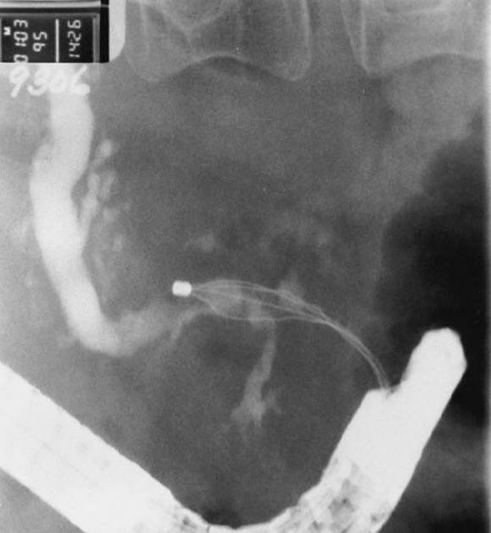
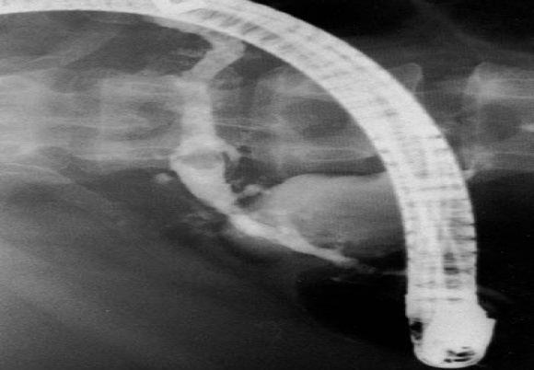
Chronic pancrititis “ERCP”
STON

Slide 14
MRCP
الدراسات البدئيةأظهرتتوافق قريب للموجودات القنوية المشاهدة في MRCP مع ERCPو تضم
توسعا ت تقنوية
تضيقات قنوية
عيوب امتلاء
ان MRCP يكون محدود في تقيم المناطق حيث تكون الاقنية البنكرياسية صغيرة كما في منطقة الذيل
فوائد MRCP على ERCPتضم
اختبار غير غازي
قدرته على تقيم البرانشيم البنكرياسي + القناة بنفس الوقت
يمكن مشاهدة التشريح القنوي الغير مشاهد في الـ ERCP

Slide 15
EUS
ان الـ EUS قد يظهر موجودات لم تكشف بالـ ERCP أو الاختبارات التشخيصية الاخرى
ولايزال من المختلف عليه فيما اذا كانت موجودات EUS كافية لوحدها لوضع التشخيص
حيث هناك 9 معايير للـ EUS لتشخيص الـ CP
الموجودات القنوية الموجودات البرانشيمية
توسع القناة الرئيسية 6) بقع موضعة زائدة الصدى
توسع التفرعات الجانبية 7)خيوط زائدة الصدى
عدم انتظام الأقنية 8)زيادة صدى فصيصي غدي
حواف زائدة الصدى للاقنية 9)تجويف كيسي
حصيات أو تكلسات
( 0 – 2 ) معيار, ينفي بشكل مطلق CP
(3 – 4 ) معايير, غير محدد
)5 – 9 ) معايير ,تشخيص أكيد

Slide 16
التشخيص الباكر لألتهاب البنكرياس المزمن
. التشخيص في المراحل المتقدمة هو أمر سهل و واضح
التشخيص الباكر هو وضع التشخيص الصحيح قبل حدوث أضطراب وظيفي و بنيوي في البنكرياس لهو تحدي كبير بسبب
غياب التبدلات الشعاعية في المراحل الباكرة و التي قد تحتاج لعدة سنوات لظهورها قد يكون ( CP يترافق مع ERCP طبيعي )
تأحر ظهورالداء السكري و الأسهال الدهني الذي يميز CP وقد لايظهر
أهم شئ في التشخيص الباكر
القياس المباشر لأفرازات البنكرياس
أعطاء السكريتين و قياس البيكربونات
أعطاء الكولي سيستوكينين وقياس الليباز
يتفوق هذا الاختبار على ERCP في وضع التشخيص الباكر
ولكن هذا الأجراء يتطلب و قتا طويلا 30 -60 دقيقة لجمع مفرزات العفج وهذا يعني بقاء المريض في غرفة التنظير تحت التخدير مما يجعله صعبا و مكلفا
Notes:
ويلا

Slide 17
ERCP كان يعتقد أن هو المعيار الذهبي للتشخيص
ولكن هو اختبار معيب في هذا المجال فقد يكون CP مع ERCP طبيعي
هناك اختبارات تعطي معلومات أكثر تفصيل لتركيب البنكرياس
CT متعدد الكواشف
MRI مع MRCP تقيم النسيج البنكرياسي و البناء القنوي باستخدام الغادولينيوم وحتى الوظائف البنكرياسية بقياس الافراز
EUS يقيم خصائص النسيج يعتمد على 9 معاير صدوية
( 0 – 2 ) معيار ينفي بشكل مطلق CP
)5 – 9 ) معايير تشخيص أكيد
(3 – 4 ) معايير غير محدد

Slide 18
دراسة أجراها Parsi et al على 35 مريض ( 24 – 77 سنة )
لمدة 7 سنوات
24 مريض شخص لديهم CP بالاعتماد ERCP + اختبار وظائف البنكرياس المعتمد على التنظير
17 من هؤلاء كان ERCP غير طبيعي
توافقت نتائج ERCP مع نتائج اختبار وظائف البنكرياس في 60 % من المرضى
في كل مجموعة كانت حساسية ERCP %71 و نوعيته %90
اختبار و ظائف البنكرياس كانت الحساسية 91% ونوعية 37
نستنتج

Slide 19
ERCP هو الاختبار الأكثر نوعية
اختبار وظائف البنكرياس هو الاختبار الأكثرحساسي
إذاً يجب أن نستخدم اختبار وظائف البنكرياس بشكل باكر في التشخيص
إذاً المعيار الذهبي في تشخيص CP
ERCP + اختبار وظائف البنكرياس

Slide 20
Thank you

